Slide 1
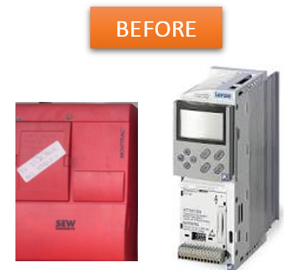
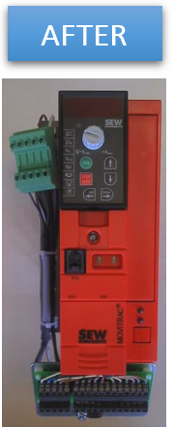
Anticiper la pénurie des pièces de rechange
Nouveau convertisseur de fréquence
VALEUR ET AVANTAGES
DESCRIPTION
Matériel de dernière génération et pièces de rechange disponibles
Optimisation des performances
Augmentation de la viabilité et de la productivité, évite de longs temps d'arrêt en cas de casse
Autonomie du personnel de maintenance
Augmentation de la capacité de mémoire, permettant de gérer des tailles supplémentaires
Nouvelles fonctions supplémentaires disponibles en option (réglage fin)
Diagnostic plus facile pour la maintenance
  Fourniture de nouvelle génération de variateurs de fréquence avec onduleurs Sew Movitrac, selon notre norme
Valeur : Obsolescence, Maintenance, Optimisation des coûts
Équipements : Packing Corcelles
Code catalogue : CLC-017

